Slide 1


UMA NOVA BR-163

Slide 2

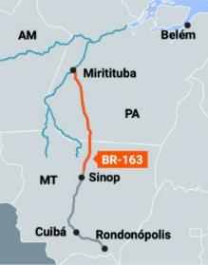
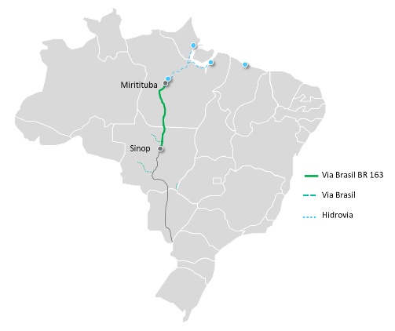
RESUMO DO PROJETO
Data do leilão | Julho de 2021
Assinatura do contrato | 1/4/22
Trabalhos iniciais | Início em 4/5/22
Início da operação | 4/11/22
Prazo | 10 anos
Investimentos | Mais de 2 bilhões
Empregos | 1.830 (diretos) e 799 (indiretos)
Praças de pedágio | Cláudia (MT), Guarantã do Norte (MT) e Trairão (PA)
Inovações | Desconto para pagamento eletrônico Pontos de paradas de caminhoneiros Estoque de melhorias Isenção para veículos não comerciais na praça 3 Tarifa por trecho de cobertura de praça
Municípios atendidos | 12 (8 no Mato Grosso, 4 no Pará)
Grupo controlador | Conasa
1.009 km

Slide 3
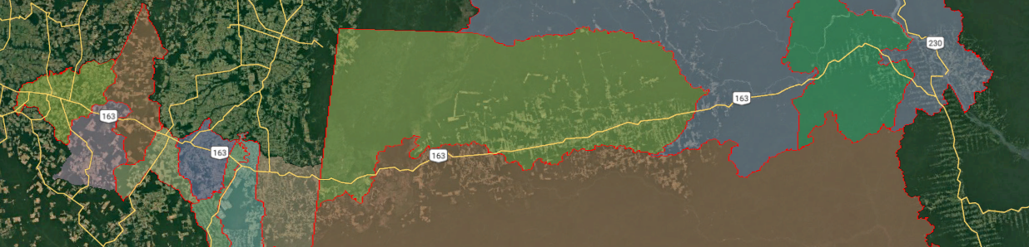


VISÃO GERAL DO TRECHO
Sinop (MT) > Miritituba (PA)
Novo Progresso
Moraes de Almeida
Itaituba
Sinop
Nova Santa Helena
Itaituba
Peixoto de Azevedo
Guarantã do Norte
Itaúba
Trairão
Claudia
Terra Nova do Norte
Matupá
Castelo dos Sonhos
Miritituba
Altamira
Itaituba
EXTENSÃO
MATO GROSSO
BR-163 – 262,80 km
Municípios do Trecho - MT
Sinop
Claudia
Itaúba
Nova Santa Helena
Terra Nova do Norte
Peixoto de Azevedo
Matupá
Guarantã do Norte
EXTENSÃO
PARÁ
BR-163 – 674,40 km
BR-230 – 33,00 km
Acessos aos 3 Portos – 39,32 km
Municípios do Trecho - PA
Novo Progresso
Altamira
Itaituba
Trairão

Slide 4









LOCALIZAÇÃO DAS EDIFICAÇÕES
Bases de Atendimento
Município | UF
Cláudia | MT
Castelo dos Sonhos (Altamira) | PA
Novo Progresso | PA
Itaituba | PA
Paradas de Descanso Para Caminhoneiros
Município | UF
Castelo dos Sonhos (Altamira) | PA
Novo Progresso | PA
Praças de pedágio
Balanças
Postos PRF
Município | UF
Cláudia | MT
Guarantã do Norte | MT
Trairão | PA
Município | UF
Cláudia | MT
Guarantã do Norte | MT
Trairão | PA
Município | UF
Cláudia | MT
Guarantã do Norte | MT
Trairão | PA
A localização definitiva das estruturas está em fase de aprovação

Slide 5









RECURSOS OPERACIONAIS
3
3
BALANÇAS
PRAÇAS DE PEDÁGIO
4
BASES DE ATENDIMENTO AO USUÁRIO
3
POSTOS DA PRF
102 câmeras
2
PARADAS PARA CAMINHONEIROS
1
CCO 24h
37 painéis de mensagens
34 controladores de velocidade

Slide 6
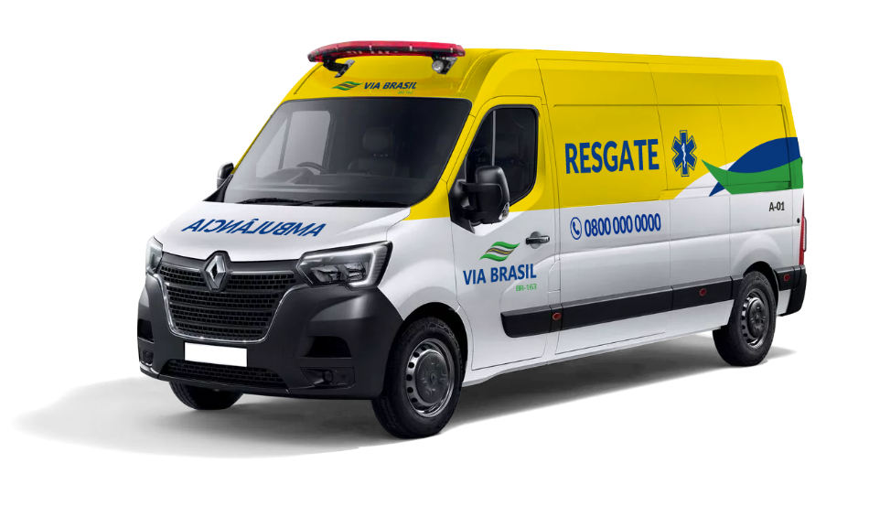


RECURSOS OPERACIONAIS
5
23
AMBULÂNCIAS
VIATURAS DE INSPEÇÃO
8
GUINCHOS LEVES E PESADOS

Slide 7







INTERVENÇÕES DE MAIOR PORTE
100% Restauração do pavimento
23 Interseções
7 Passarelas
30,24 km Vias marginais
42,88 km Faixas adicionais
18
Trechos de correção de traçado
39,32 km Acessos portuários
172 km Acostamento novos
340 km Alargamentos

Slide 8
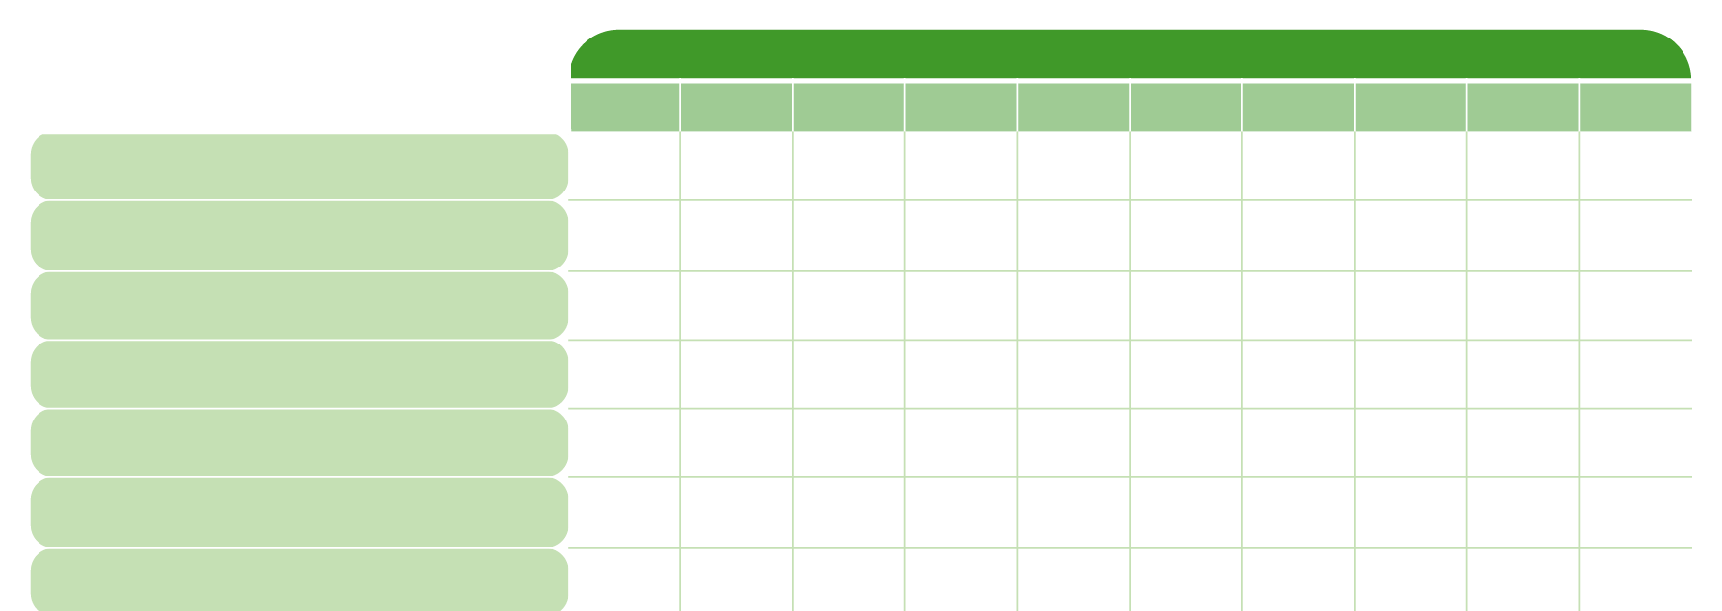
CRONOGRAMA GERAL
ANO DE CONCESSÃO
1
2
3
4
5
6
7
8
9
10
Operação (pedágio, socorro médico e mecânico e inspeção)
Conservação da rodovia
Construção das Praças de pedágio
Realização dos Trabalhos iniciais
Execução da Restauração total das vias
Execução das Obras de ampliação
Manutenção da rodovia

Slide 9

MELHORIAS INICIADAS QUE JÁ PODEM SER VISTAS

Slide 10
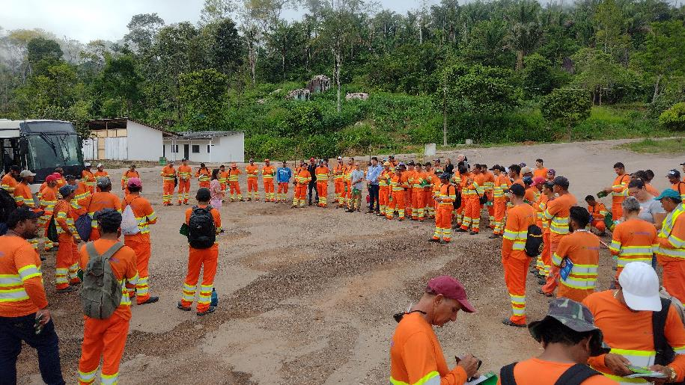
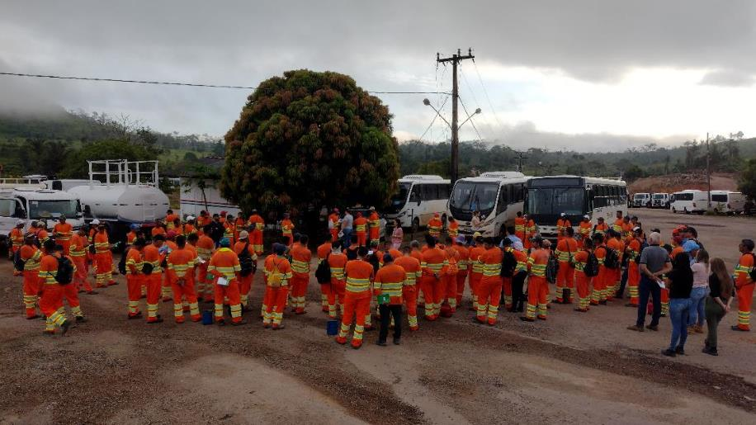
MELHORIAS JÁ INICIADAS
5 equipes de pavimentação já mobilizadas e atuando nos trechos prioritários.

Slide 11
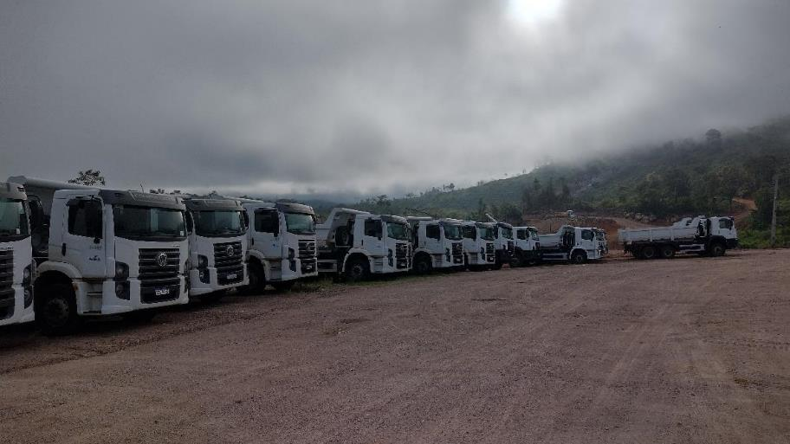
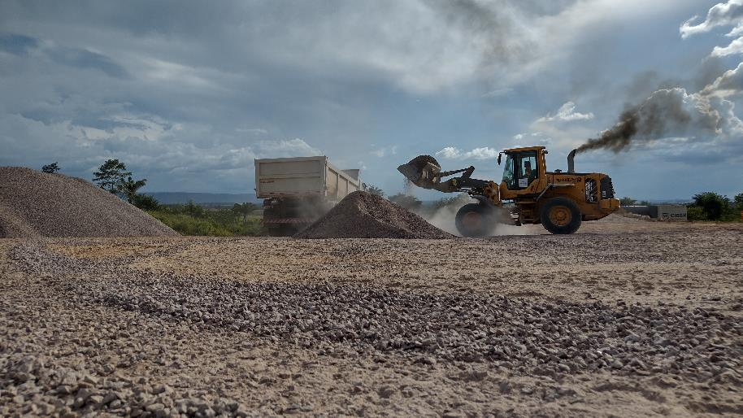
MELHORIAS JÁ INICIADAS
Equipamentos, 7 canteiros e 9 usinas preparadas para fornecer e transportar insumos

Slide 12
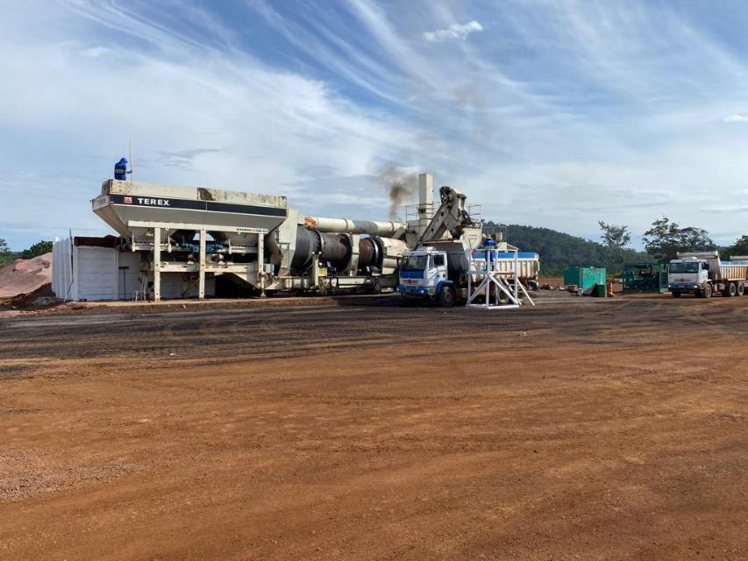
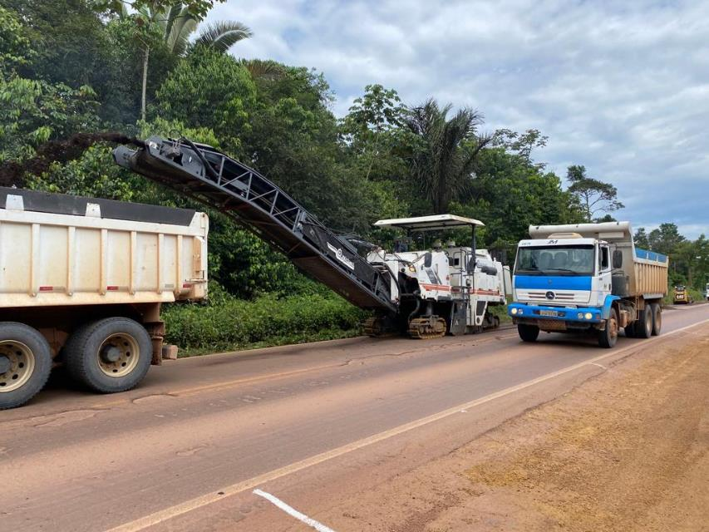
MELHORIAS JÁ INICIADAS
Equipamentos, 7 canteiros e 9 usinas preparadas para fornecer e transportar insumos

Slide 13
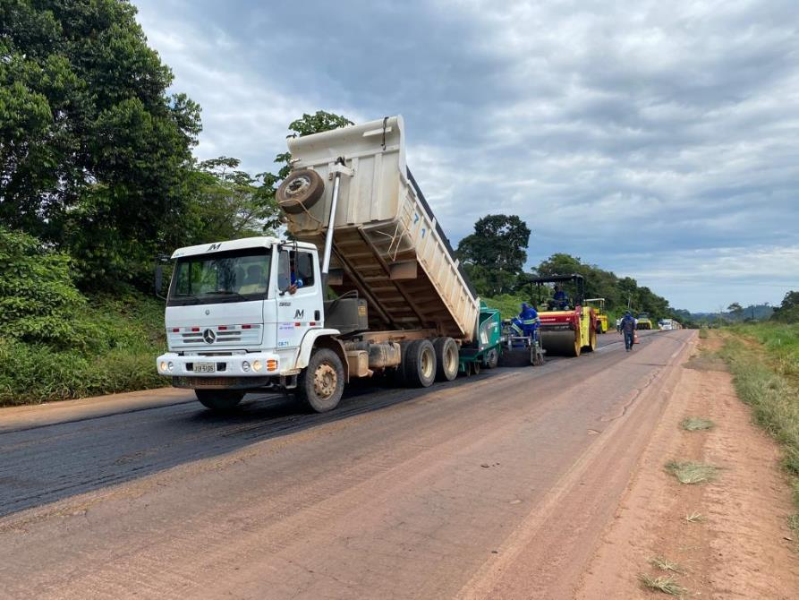
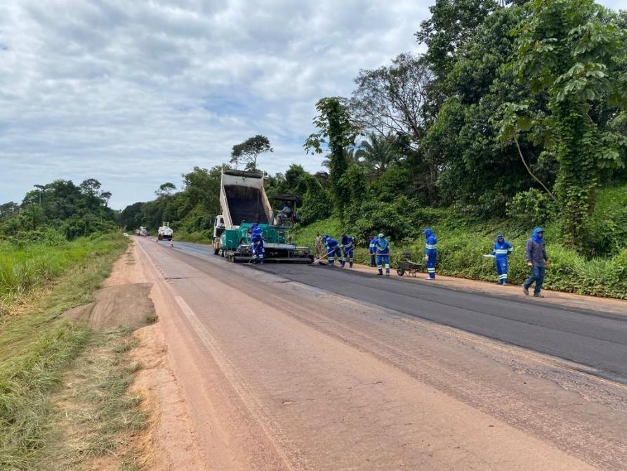
MELHORIAS JÁ INICIADAS
Realização de melhorias imediatamente após autorização para obras

Slide 14
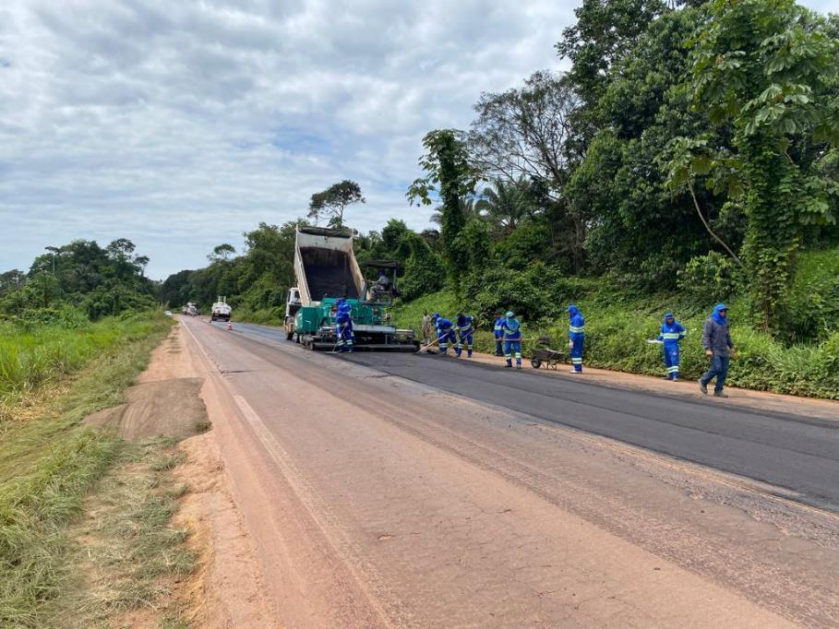
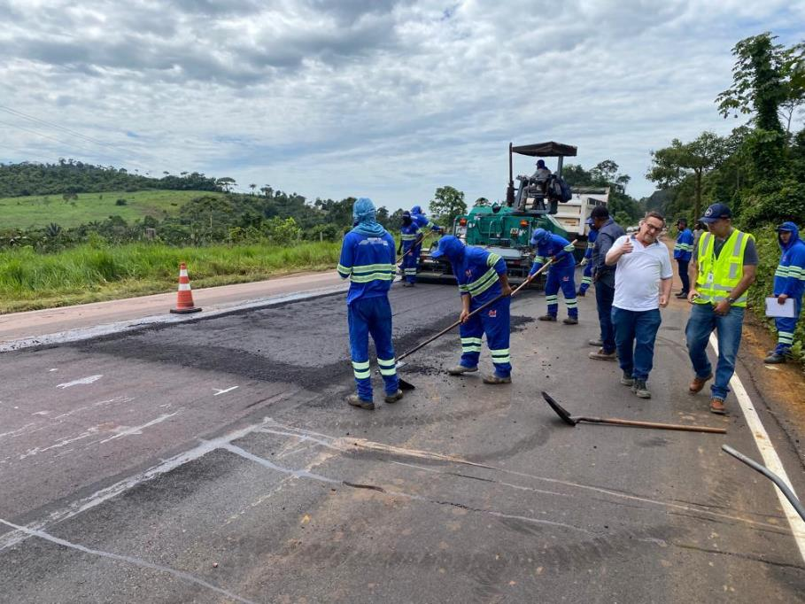
MELHORIAS JÁ INICIADAS
Realização de melhorias imediatamente após autorização para obras

Slide 15
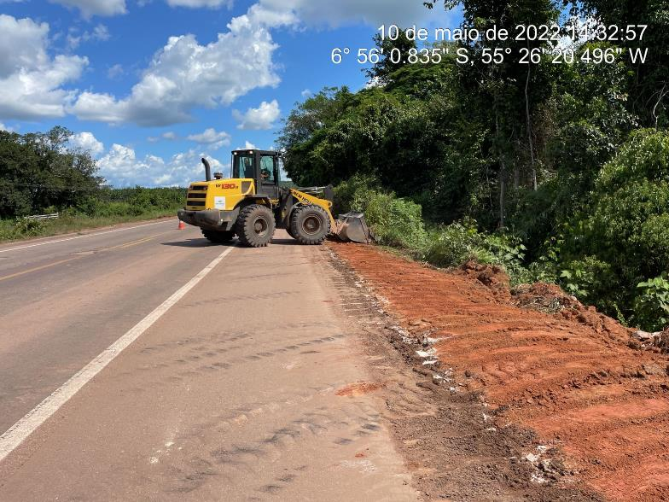
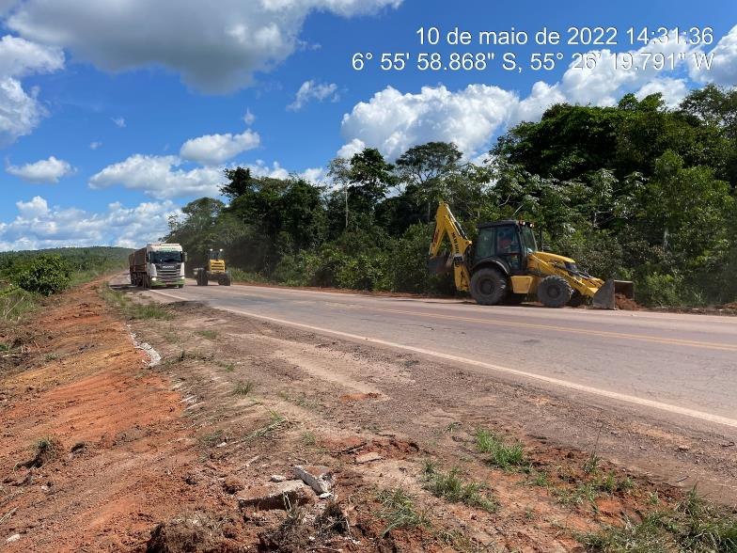
MELHORIAS JÁ INICIADAS
Conservação: limpeza das margens da pista

Slide 16
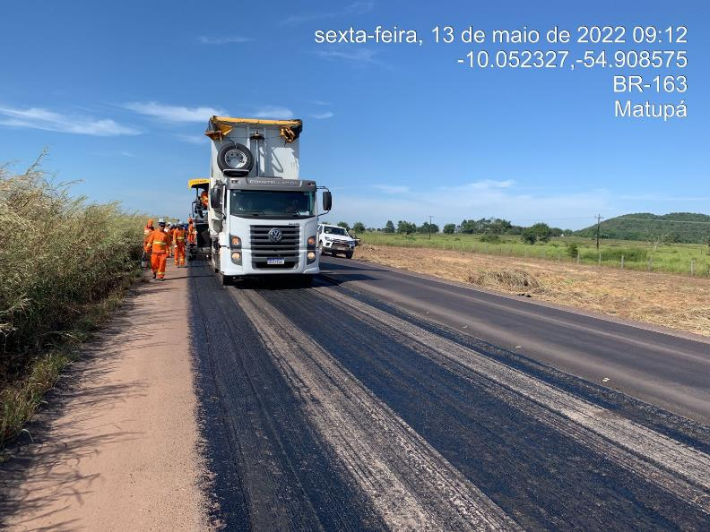
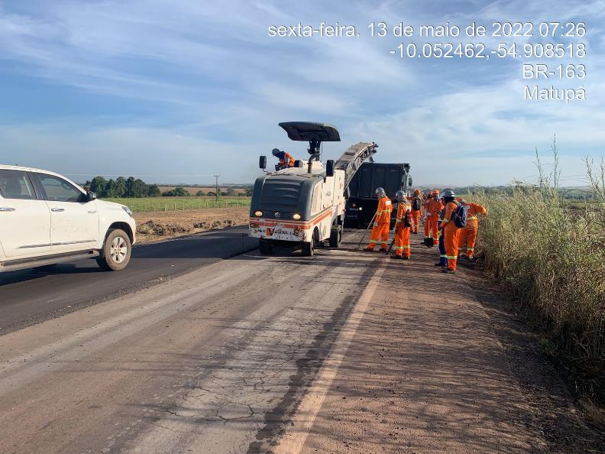
MELHORIAS JÁ INICIADAS
Realização de melhorias imediatamente após autorização para obras

Slide 17
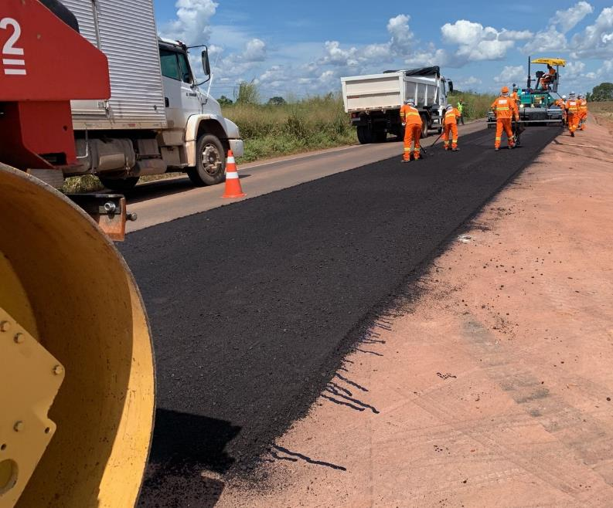
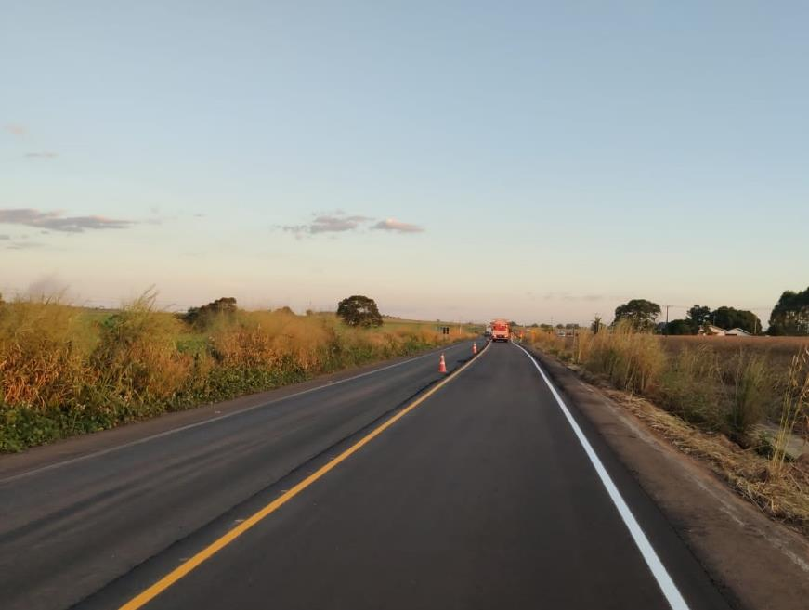
MELHORIAS JÁ INICIADAS
Realização de melhorias imediatamente após autorização para obras

Slide 18
MELHORIAS JÁ INICIADAS
Conservação: limpeza das margens da pista

Slide 19
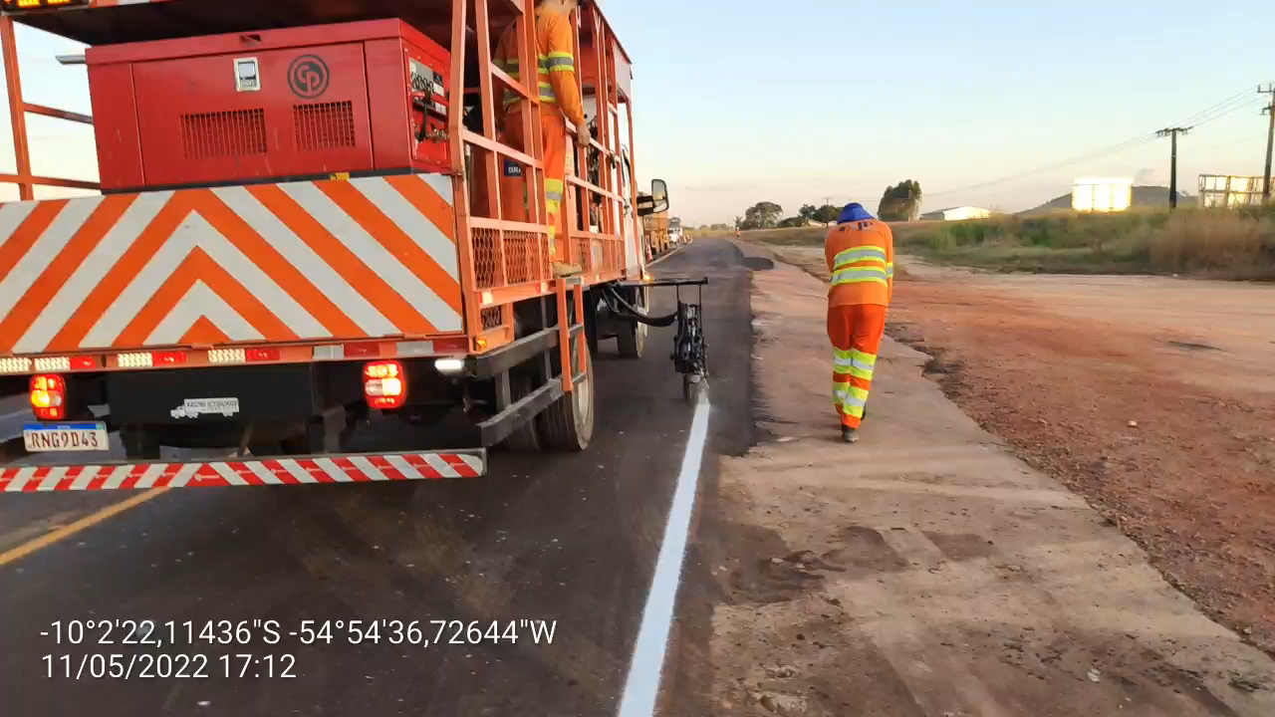
MELHORIAS JÁ INICIADAS
Realização de melhorias imediatamente após autorização para obras

Slide 20


